Slide 1

Notes:
我的分享主题。。。，UI性能优化这个主题如果细讲，一天都讲不完，所以我把他提炼成3个方面，也就是三招
好，精彩的武侠剧开始了

Slide 2
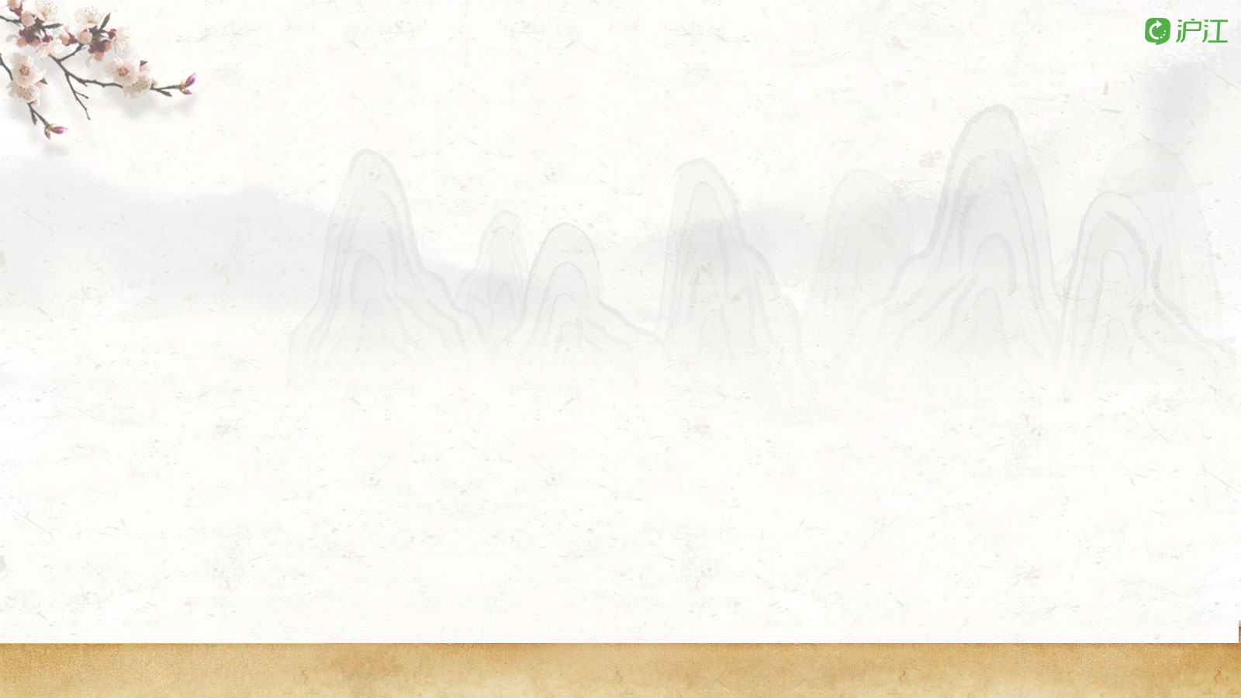
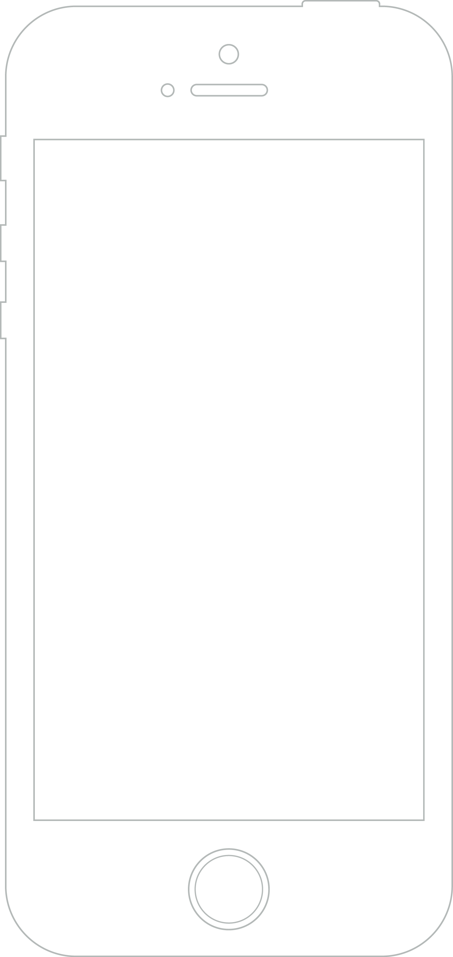
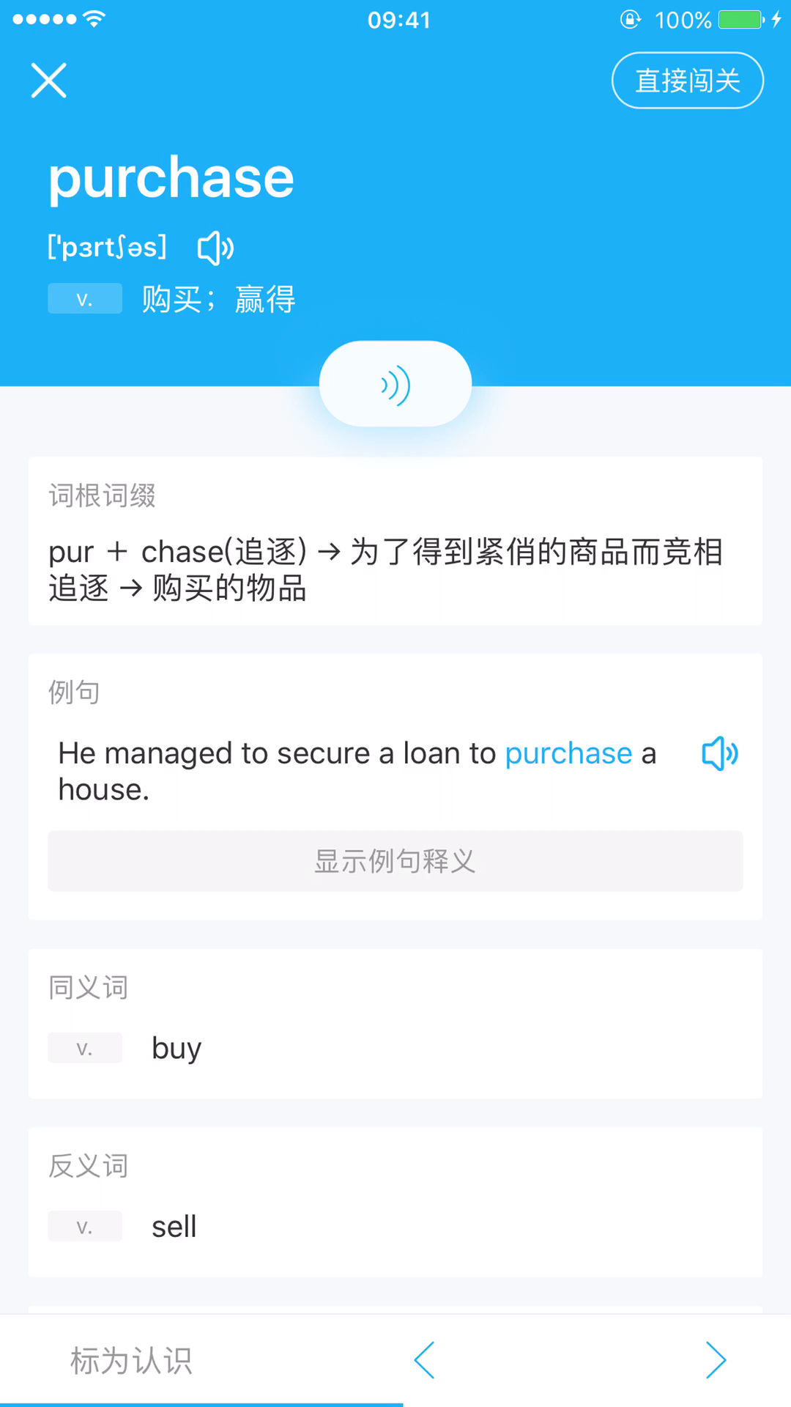


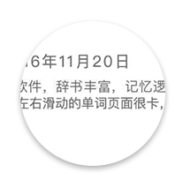

沪江开心词场 6.0.0版本
Notes:
11月份，沪江开心词场发布6.0.0版本，其中有一块复杂的页面(放视频)，
大家可以看到这个页面包含很多文本，按钮，图片等空间，还要支持上下和左右的滑动，带有特效动画
发布以后，线上有部分用户反馈在老设备上卡顿等性能问题，
使用Core Animation工具查看，发现帧率只能维持30-40左右fps，离理想的满帧60fps有很大的差距，性能优化迫在眉睫，接下来的几周，我们团队把大部分精力就放在性能优化上，经过一段时间的优化，总结了三个方面的优化技巧
，分享给大家

Slide 3

Notes:
好，我们回到主题，第一招：
在战场上，军师运筹帷幄，采用精妙的排兵布阵，能够以少胜多。
我们在做事的时候也要讲究方式方法，才能事半功倍。
编程上，算法的品质，往往对性能的优劣有很大的影响。

Slide 4
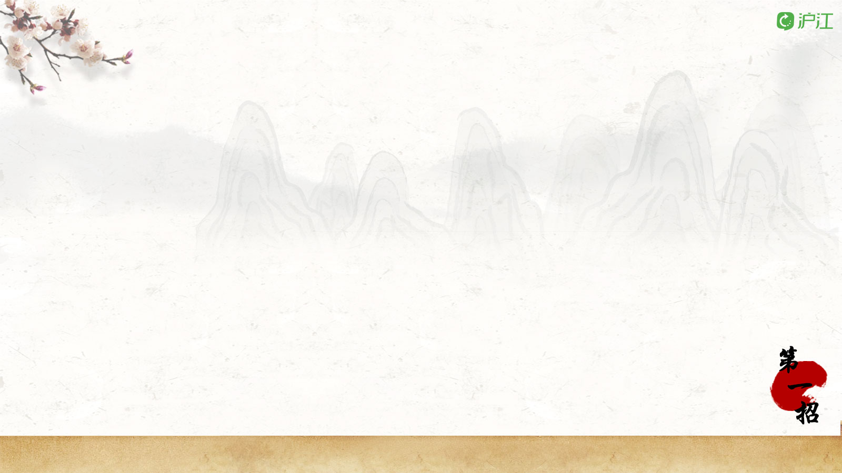
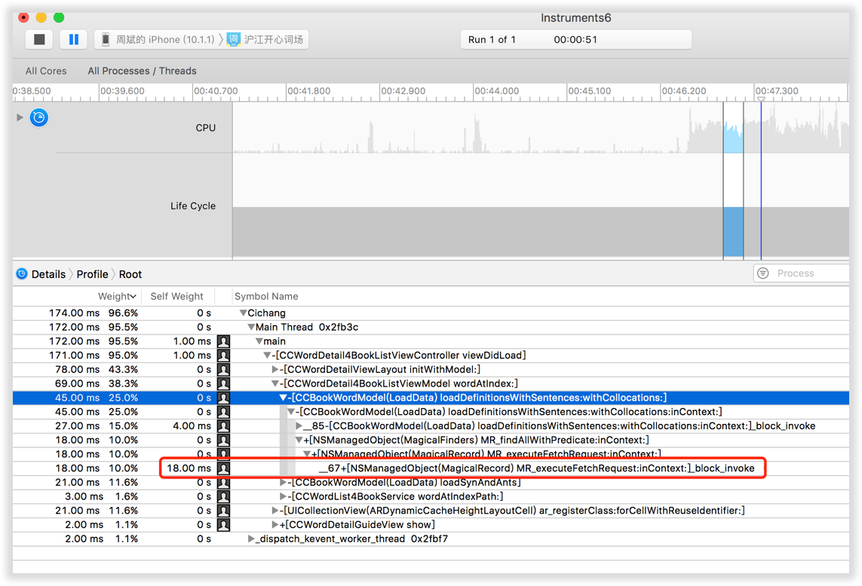
Time Profiler
Notes:
首先呢，我们尝试使用工具Time profiler，对我们的页面进行了分析，发现在页面滑动的时候，
从图中可以看到，红色框处有比较大的延迟，
而它对应的功能滑动页面的datasource，而我们所有单词数据都来源于本地数据库coredata

Slide 5


方法一：事先把所有的单词对象存进数组，每次把对应的数组元素返回
给DataSource。
方法二：每次滑动，直接加载对应单词对象返回给DataSource。
Notes:
对于滑动视图的数据源DataSource的处理，我们通常有两种方法
两个方法都行不通，因为我们既要考虑内存又要兼顾流畅

Slide 6
什么样的算法？
Notes:
我们需要一个算法
优秀的滑动页面依赖可靠地算法，而算法就是解决上面两个问题的核心。

Slide 7
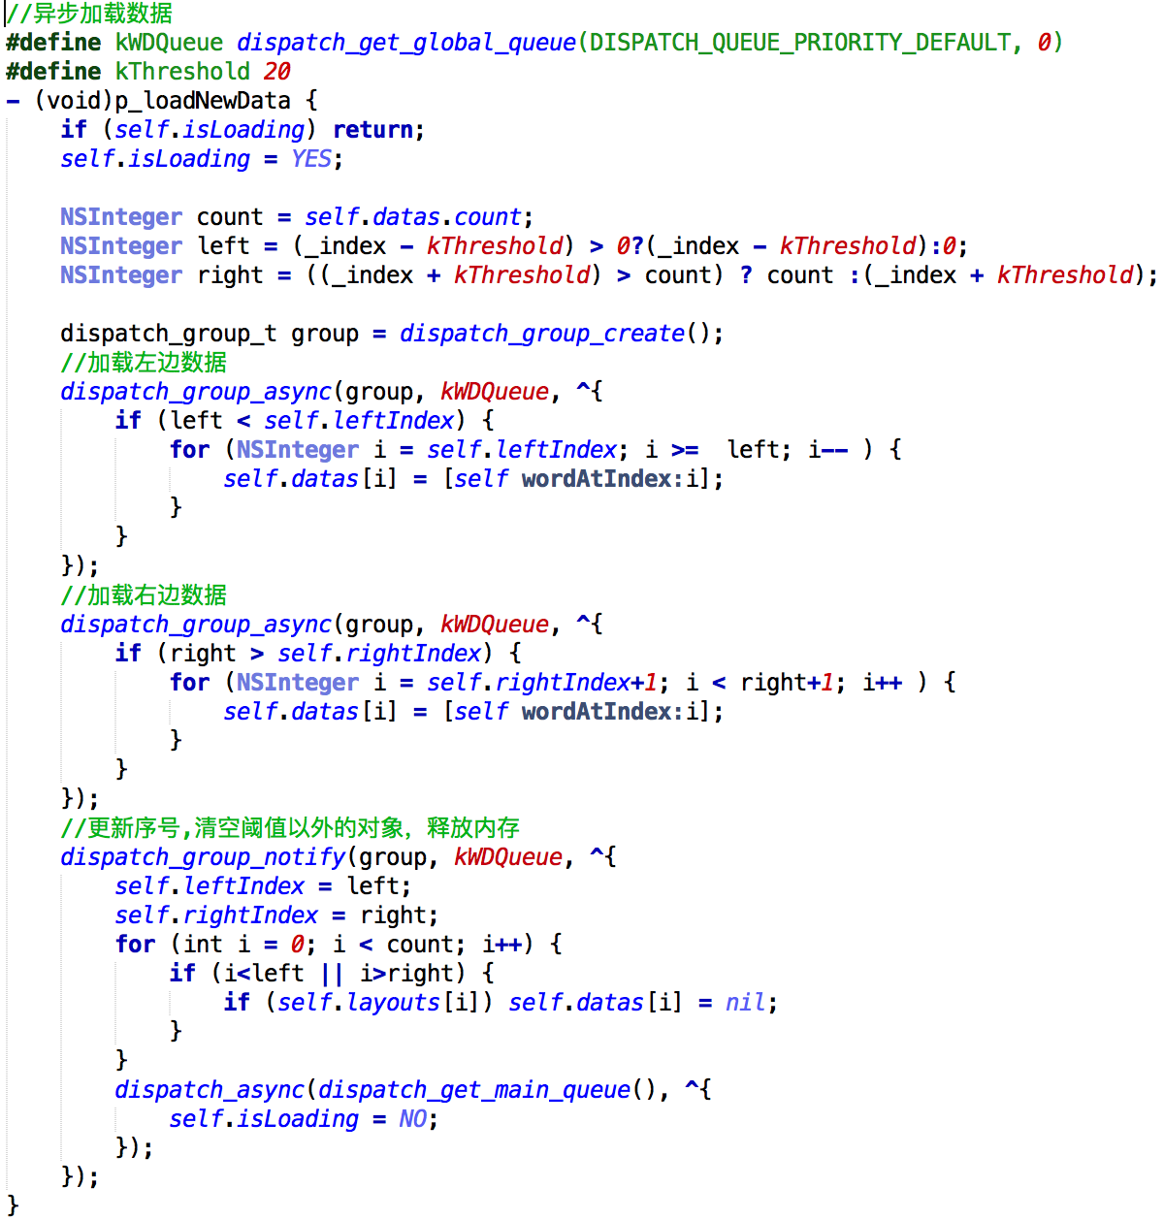
列
车
算
法
Notes:
我们当时采用了一个巧妙的列车算法，
一本书有上千个单词，就对应着上千个旅客
而列车无法一次性承载所有旅客，所以每到一个车站就会有旅客上车和旅客下车
按照这个思路，我们设定一个在内存允许范围内的阈值，对应着列车的限载人数，每次滑动我们的页面，就相当于列车到达了新的车站，
我们就利用 dispatch_group实现数据异步刷新，
把阈值内的对象加载进来，对应着旅客上车
把阈值外的对象释放，对应旅客下车
利用这个算法的机制，就完美解决了以上两个问题，同时实现了页面的流畅滑动。

Slide 8
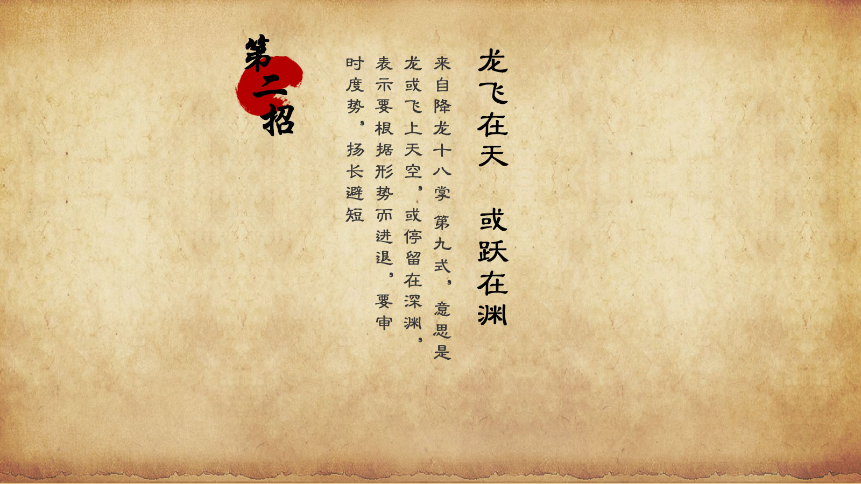
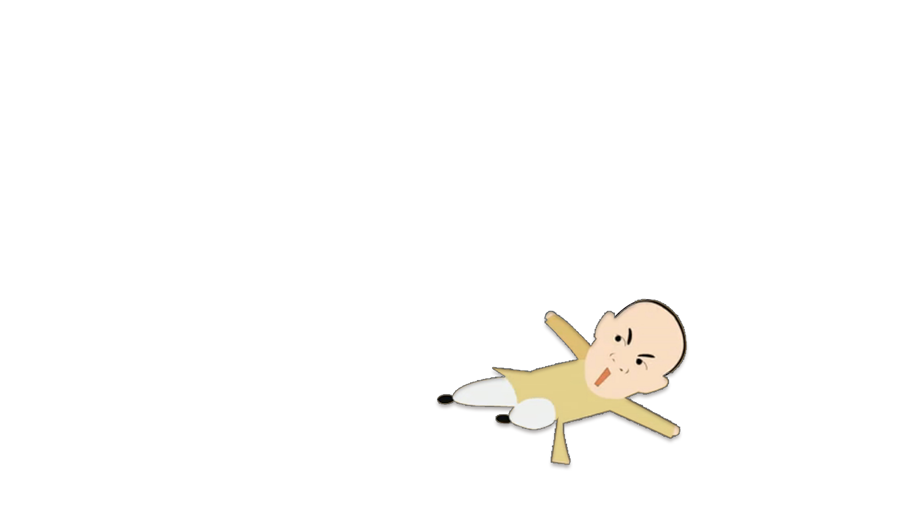
Notes:
好，经过第一招的修炼，我们的页面已经有了很大的变化，帧率也从可怜的三四十左右涨到了50，然而我们不能满足于此
在我们开发过程中，一个需求有很多技术可供我们使用，但是在不同的条件下，应该选取最合适的

Slide 9

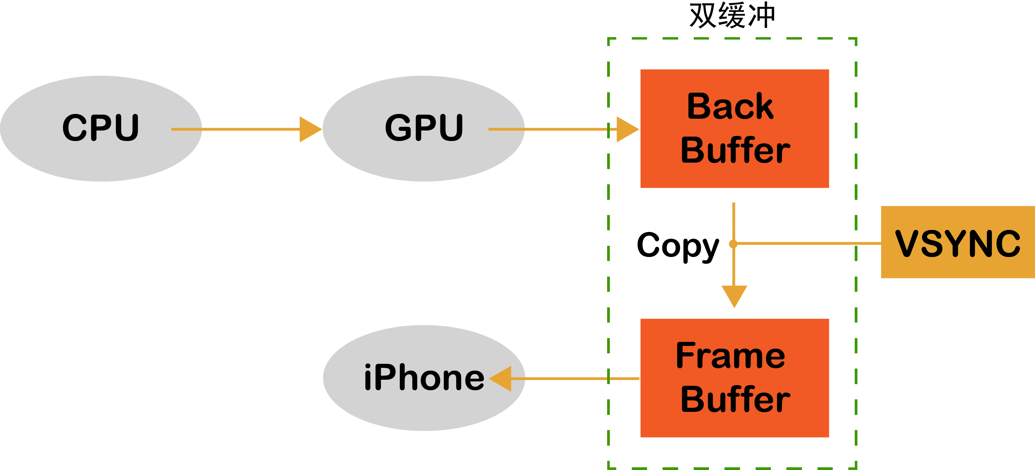
iPhone图像显示工作原理
Notes:
iOS 的显示系统是由 VSync脉冲信号驱动的，VSync脉冲信号由硬件时钟生成，大约每秒钟发出 60 次（这个值取决设备硬件，比如 iPhone 真机上通常是 59.97）
iPhone采用的双缓冲，安卓是三缓冲，各有优缺点，但都是各自的最优解决方案
通常来说，计算机系统中 CPU、GPU、显示器是以上面这种方式协同工作的。
1.CPU 计算好显示内容提交到 GPU，
2.GPU 渲染完成后将渲染结果放入第一缓冲区，
3.然后硬件 Vsync到来，第二缓冲会copy第一缓冲待显示内容，因为交换内存地址，可认为是瞬间完成
4.屏幕硬件经过数模转换传递而显示出来
卡顿为什么会产生呢？
所以我们做性能优化，要从减轻cpu和gpu负担的角度去思考

Slide 10
如何减轻CPU的负担？
Notes:
如何减轻cpu的负担？
优化cpu方面，除了刚才的数据异步加载，我们还能做什么呢，其实有很多

Slide 11

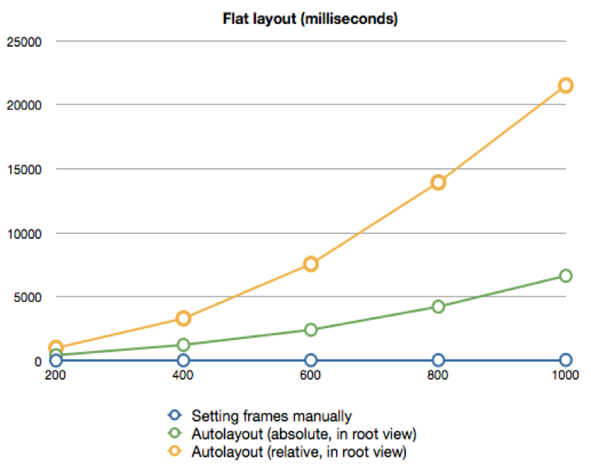
AutoLayout Frame
Notes:
我们团队在做这方面努力的时候主要是从AutoLayout VS Frame出发
Autolayout 是自iOS 6之后 苹果引入一种“自动布局”技术，
苹果官方也大力推荐开发者使用此来进行UI布局
AutoLayout其实最终会转化为对 UIView.frame/bounds/center 等属性的调整。
随着视图数量的增加， Autolayout 带来的 CPU 消耗会呈指数级上升
所以建议大家，在需要优先考虑性能的界面，使用frame
我们团队在做autolayout到frame的转换，并没有付出太大的时间成本，
可能比想象中更容易

Slide 12
如何减轻GPU的负担？
Notes:
优化Gpu方面，我们能做的跟cpu相比，要少很多，但仍然有切入点，而且其处理不当，也会带来致命的伤害。

Slide 13
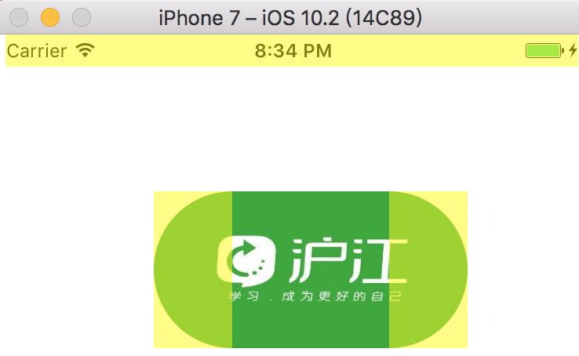
Off-Screen Rendering
什么是离屏渲染?
On-Screen Rendering 意为当前屏幕渲染，指的是GPU的渲染操作是在当前用于显示的屏幕缓冲区中进行。
Off-Screen Rendering 意为离屏渲染，指的是GPU在当前屏幕缓冲区以外新开辟一个缓冲区进行渲染操作
Notes:
大家可能还是比较模糊
那就看这张图片，图上黄色区域就是发生了离屏渲染，其他区域都是当屏渲染
好，那黄色区域是怎么产生的呢？，我们接下来看

Slide 14
Off-Screen Rendering
如何触发离屏渲染？
shouldRasterize（光栅化）
masks（遮罩）
shadows（阴影）
edge antialiasing（抗锯齿）
group opacity（不透明）
cornerRadius(圆角)

Slide 15
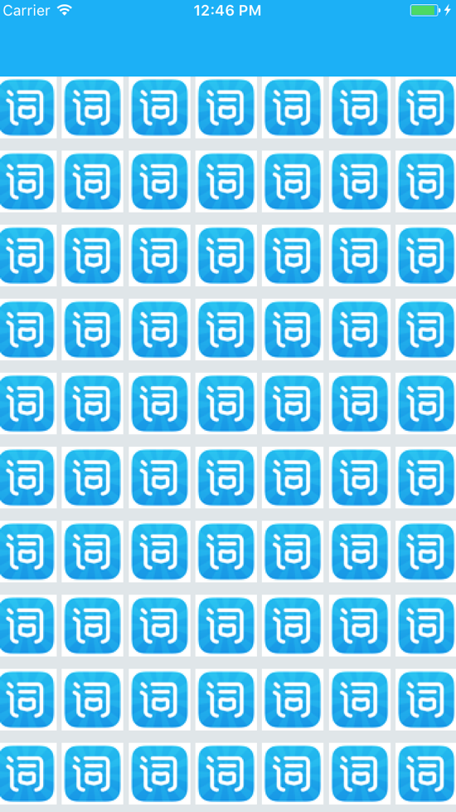
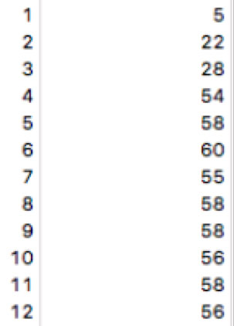
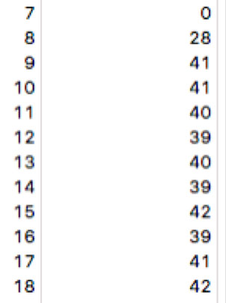
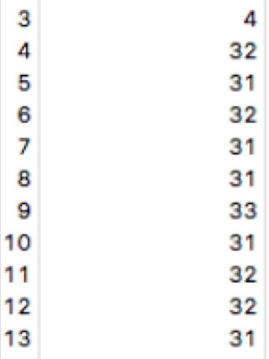
无圆角
系统圆角（12）
系统圆角（24）
Notes:
我们在模拟器上 上做了个小测试
可见，离屏渲染对Ui性能的影响是非常大的。
iOS 9.0 之前UIimageView设置圆角都会触发离屏渲染iOS 9.0 之后不会了 ，可见苹果也发现了离屏渲染带来的性能问题

Slide 16
为什么离屏渲染会带来性能消耗?
创建新缓冲区
多次上下文切换
Notes:
1. 离屏渲染，首先会多创建一个新的缓冲区。
2. 离屏渲染的整个过程，需要多次在当前屏幕和离屏之间切换上下文环境；而上下文环境的切换是要付出很大代价的。
在我们的界面，有大量的圆角和阴影，我们也做了一些优化措施，比如改成自定义绘制或者直接用图片等，这边我就不赘述了，后面有相关介绍

Slide 17
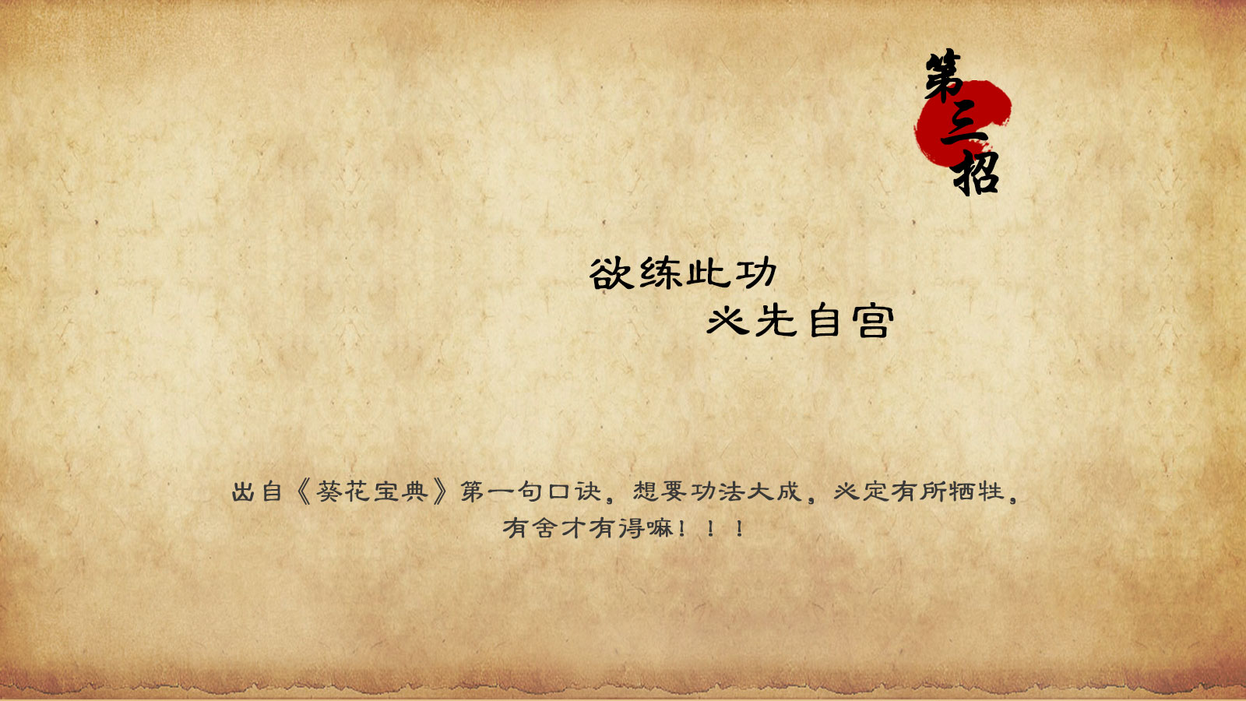

Notes:
经过第二招的修炼以后，我们的页面已经基本能达到55帧左右了，这已经是一个比较不错的成绩，
然而在频繁快速滑动的时候，还是会掉到50以下
功力还是不够，需要更强的招式
我们在进行深入优化的时候，改动较大，推翻了很多原有的实现，牺牲很多

Slide 18

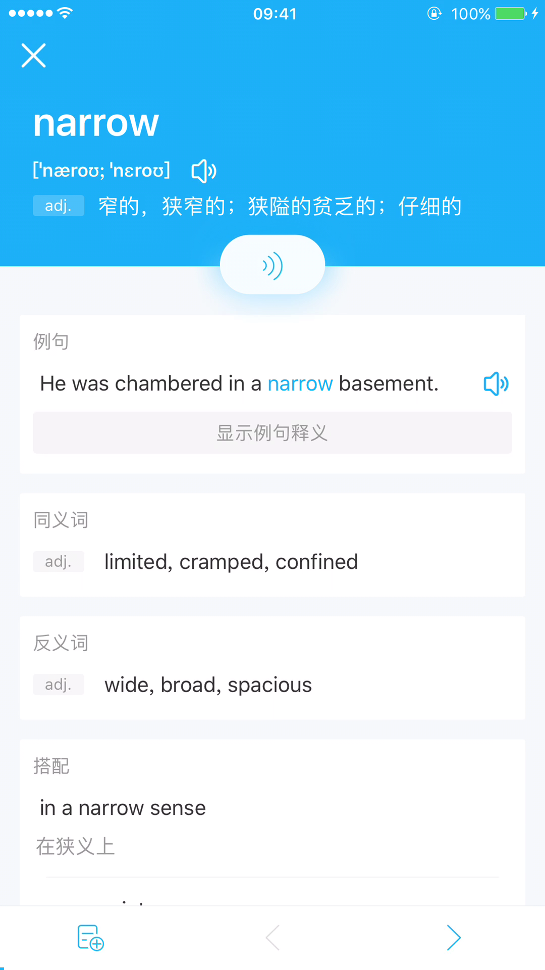
Why?
UIKit必须在主线程
同时多个页面加载
出屏绘制不会取消
Notes:
首先，让大家看一下快速滑动时候的页面
那我们思考，为什么在快速滑动的时候，会有明显卡顿感？
我总结为三点原因
UIKit的单线程天性意味着寄宿图通畅要在主线程上更新，这意味着绘制会打断用户交互，甚至让整个app看起来处于无响应状态。我们对此无能为力，设想如果能避免用户的等待，就能绘制完成，该好多了
所以，我们需要一种方法来实现我们的需求，有什么方法呢？想必了解的同学已经能猜到：异步绘制

Slide 19
如何实现异步绘制？
Notes:
异步绘制是一把双刃剑，使用代价也是很大的，要实现异步绘制，必须放弃原有的UIKIT，几乎所有的控件都要自己重做，真可谓欲练此功，必先自宫
我这边先说明一下，使用异步绘制，是在需要频繁重绘的视图上效果最好（比如我们的绘图应用，或者诸如UITableViewCell之类的），对那些只绘制一次或很少重绘的图层内容来说没什么太大的帮助。

Slide 20
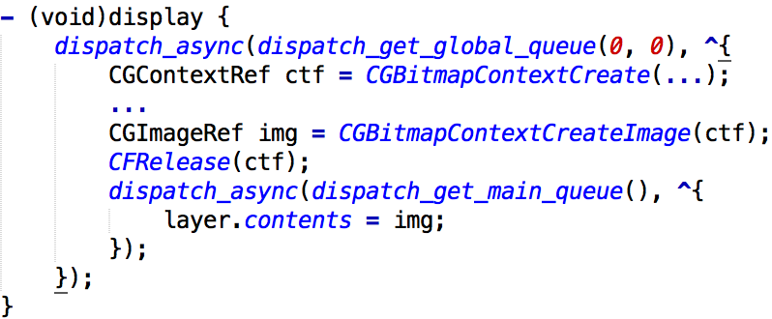
异步绘制
绘制控件
异步线程
取消绘制
触发绘制
Notes:
Ok，废话不多说，我们开始吧，实现异步绘制需要四个步骤
一个简单的异步绘制大致如图，虽然简单，但原理没区别

Slide 21
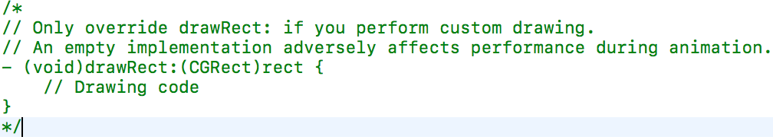
绘制控件
轻量 + 线程安全
推荐：CALayer + Core Graphics
Notes:
最简单的重绘可能就是在UIView里面重写drawRect方法，但是，我不推荐大家这么做
原因，我们先看官方对它的描述
大概意思就是只有在需要自定义绘制的时候，才使用，不需要的时候，甚至都不推荐留空
这个方法会带来多余的性能消耗，包括之前的圆角绘制，也不推荐再次方法里面实现，这样即便GPU负担减轻了，但CPU加重了，总耗时几乎没有减少
所以说，我们实现控件的绘制，要注重两点，一轻量而线程安全，所以我们这边使用了，基于CALayer层和cg框架来实现绘制
，，，

Slide 22
UIKIT的框架结构图
Notes:
先给大家看一下UIKIT的框架结构图，iOS上绝大多数图形界面都由UIKit完成。但是UIKit依赖于Core Graphics框架，也是基于Core Graphics框架实现的，我这边简称为cg，对cg的理解，我概括为三点
1.Core Graphics其实是一套基于C的API框架。Core Graphics不是面向对象的。
2.Core Graphics需要一个图形上下文（Context）。所谓的图形上下文（Context），说白了就是一张画布。
3.Core Graphics的图形上下文（Context）是堆栈式的。只能在栈顶的上下文（画布）上画图。
在我们页面，用的最多的就是文本控件UILabel了，所以，我们这边拿文本控件的重绘作为例子

Slide 23
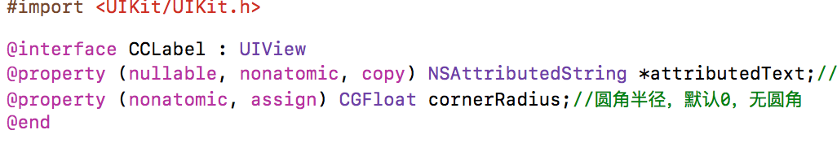
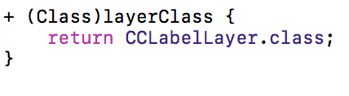
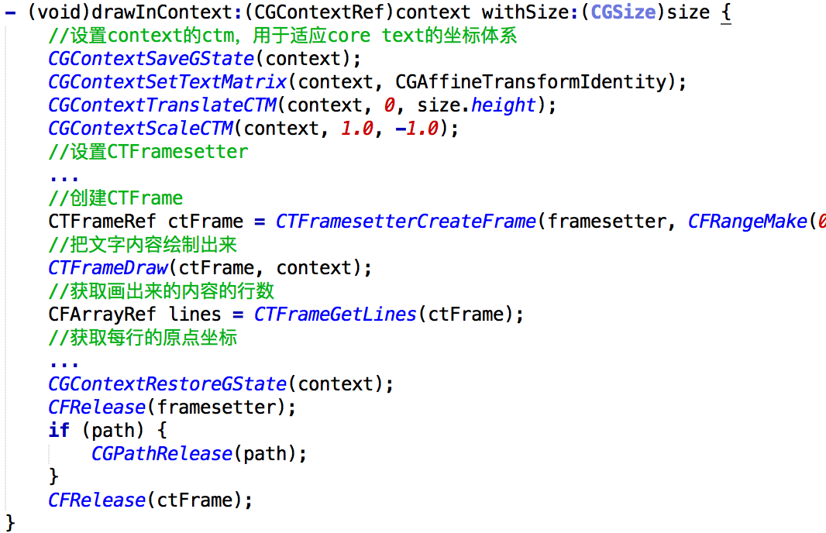
文本绘制实现
Notes:
我们首先建立了两个类文件 自定义的CCLabel 和CCLabelLayer
依据场景，
我们自定义的Label只需要两个属性，属性文本和圆角，同时在m文件，需要重写这个类方法，不然系统会默认返回calayer作为他的主图层
接着，我们就先实现了文本的绘制代码，这边我无法全部贴出来
因为重绘文本控件代码比较多，网上也有许多现成的方案，这边我就不赘述

Slide 24
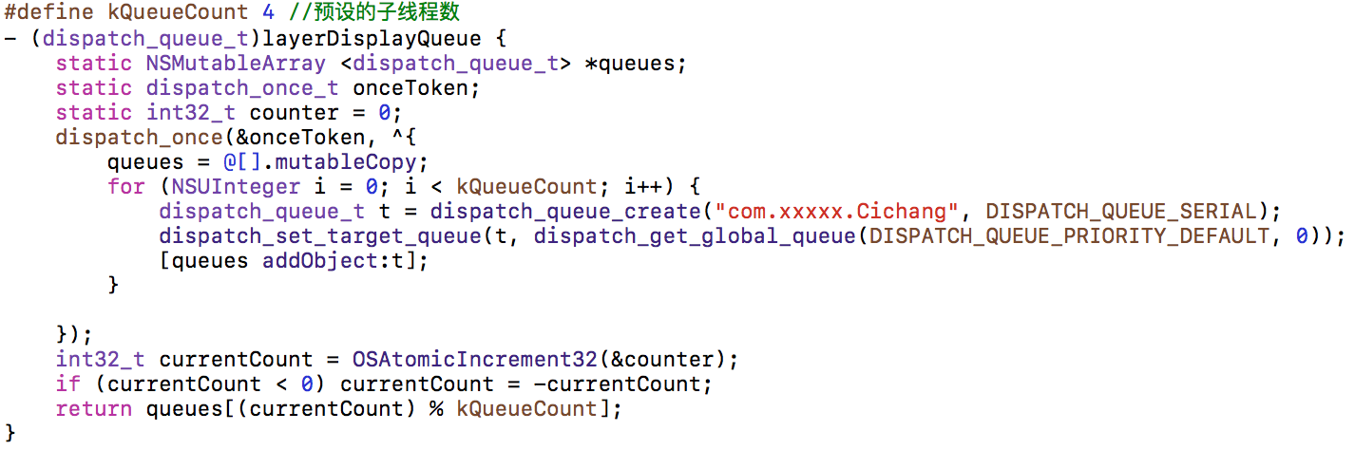
异步线程
Notes:
好，接下来，第二步，实现异步线程
我们是用GCD实现的这个需求，
首先利用dispatch_queue_create生成一定数量的子线程存进数组，
这边的子线程数量我设定为4，这个可以根据实际情况修改，但不能太大，
因为使用是dispatch_queue_serial方式，其优点是不会造成数据竞争，也避免了脏数据，但他的缺点就是线程数太多会带来性能问题。
这样在每次调用的时候，返回不同的子线程，实现任务的串行，达到分配最优化

Slide 25
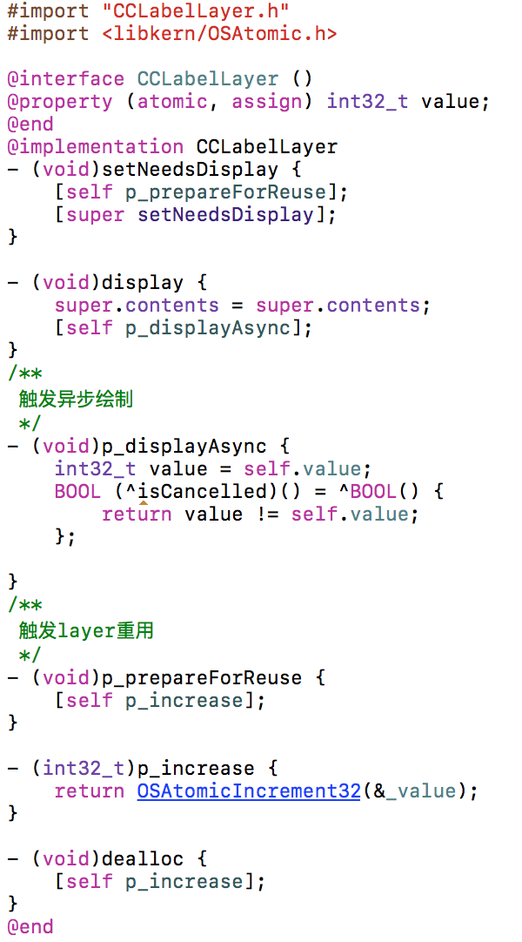
取消绘制
何时取消？
如何判断？
如何取消？
Notes:
第二步讲完，我们继续，第三步：取消绘制，取消绘制是整个异步绘制实现的过程中比较关键的步骤
还是直接贴代码，大家可以边看边听，实现取消绘制，需要解决三个问题
1.何时取消，2.。。。。。。
首先，我们定义了一个32位的原子性修饰整形属性 value，然后呢，通过倒数第二个方法，能够实现这个属性值得自增长，
接着大家可以看到dealloc和prepare4reuse这两个方法调用了自增长，他的目的很明显，因为这两个方法触发意味着对应的图层已经不需要继续绘制原有的内容
，好，接下来大家看这个方法，这个方法比较重要，后面会一步步完善，这边先实现了取消的机制，iscanceled这个block方法是通过比较value值得变化来确定绘制是否需要取消

Slide 26
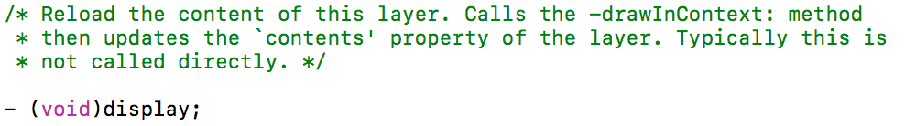
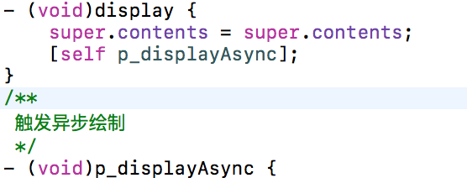
UIView
CALayer
contents
CGlmage
重写display方法，自定义寄宿图填充来实现绘制
Notes:
好，我们继续看一下UIView是如何显示其内容的，从这张图来看UIView的真正展现内容在于其CALayer的contents属性，而contents属性对应一个寄宿图，我们可以将其理解成一个内存位图。
默认情况下UIView一旦需要展现，其会自动创建一个寄宿图，但我们也可以在CALayer内部来定制这个寄宿图。
寄宿图的更新会触发display方法，
所以我们可以重写display来实现我们的异步绘制，这也是异步绘制之所以能实现的基础理论

Slide 27
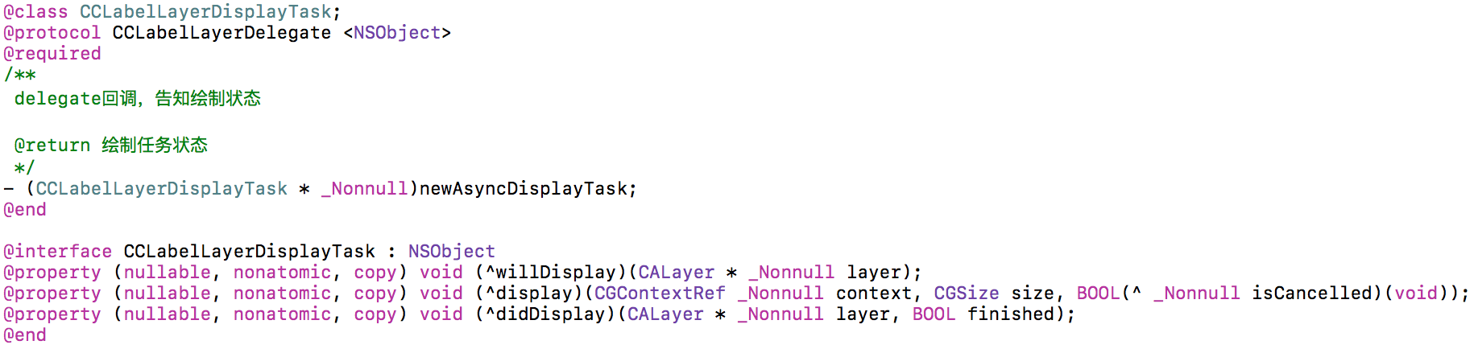
CCLabelLayerDisplayTask：即将绘制、绘制中、绘制完成
Notes:
好，通过之前的实现，已经完成了一些layer层的内容，这时候，我们需要一个机制，能够让上层view知道layer层的绘制进度，所以我们实现了一个代理，
delegate会暴露出一个方法返回task类，而它的作用就是通过三个block属性，能够让上层知道绘制的进度

Slide 28
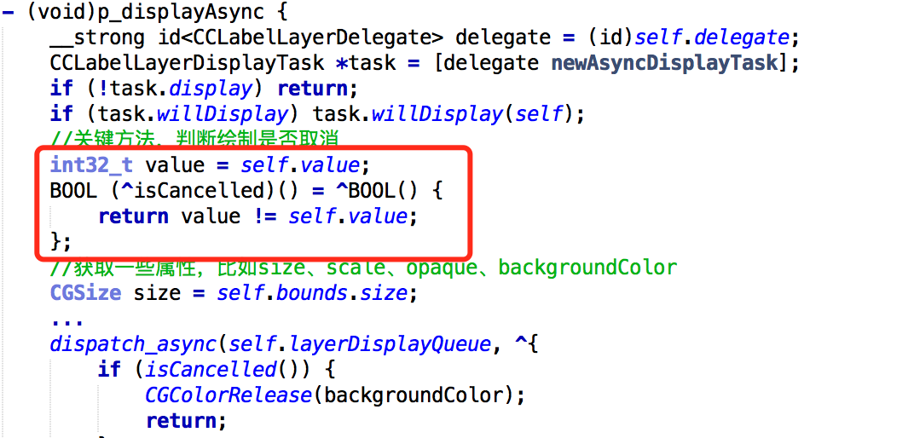
Notes:
按照UIView绘制的原理，我们异步绘制的操作就是在调用完display的block(既绘制中)之后去完成的绘制操作
异步的绘制和同步绘制大同小异，多了两个细节
1是多了一个取消机制，通过iscancelled这个block实现，其的好处是在displayblock调用绘制前，多次判断isCancelled布尔值的值来停止绘制，减少性能上的消耗，以及避免出现线程阻塞的情况，比如TableView快速滑动的时候，就可以通过这样的判断，来避免不必要的绘制，提升滑动的流畅性，
2是将同步的绘制处理放到了异步去做，绘制方式是一样的，最终把绘制的结果合成一张寄宿图cgimage赋给layer的contents

Slide 29
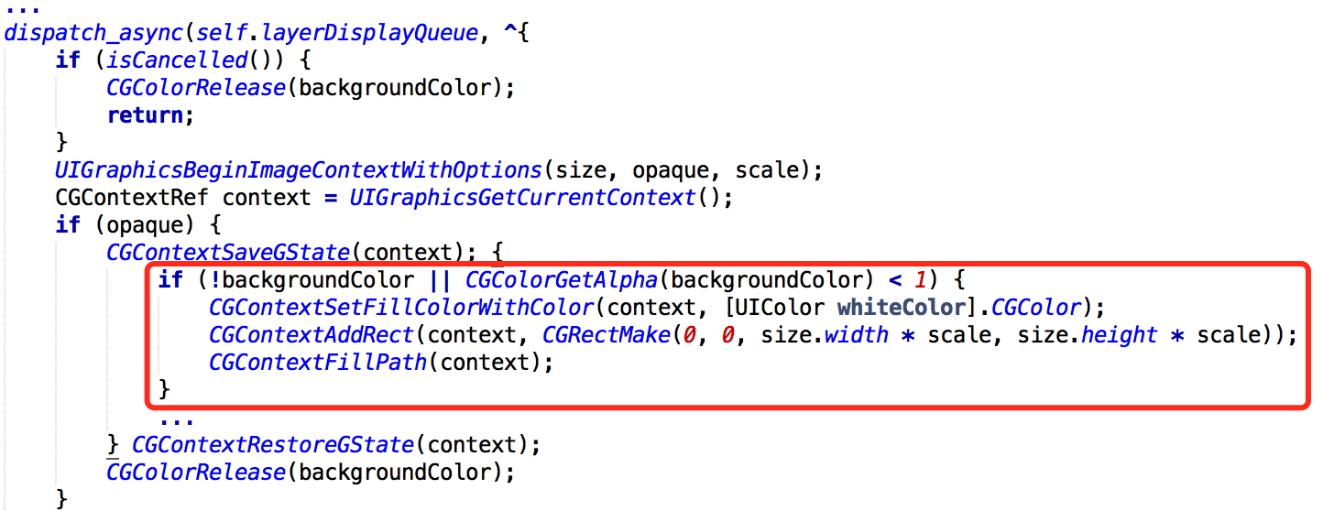
backgroundColor = nil
opaque = YES
Notes:
继续承接刚才的代码，因为这个方法本身内容比较多，我进行了拆解，
这边先把整个绘制内容放入了异步子线程，在判断绘制取消的时候会把已经绘制出的内容release，同时return整个方法以暂停绘制。
这边红色框内，它的作用是什么呢？其实是个小细节，考考大家，
当一个图层的backgroundColor为nil和opaque为YES时界面会是什么样子的呢，？
对，整个背景就为黑色的
不信大家可以去试试，而这边的代码就是避免这种情况的发生

Slide 30
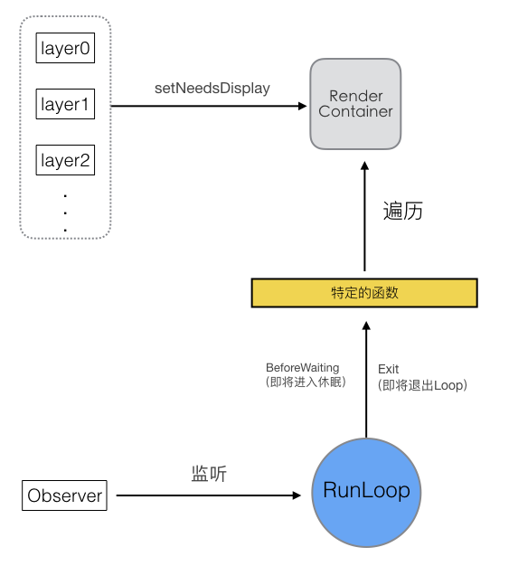
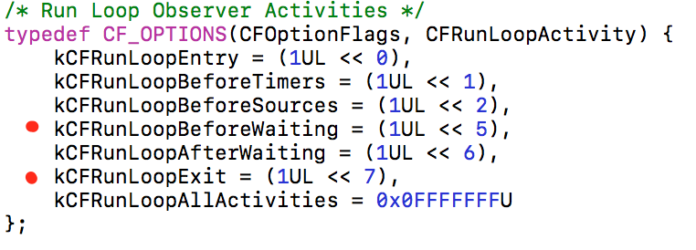
触发绘制
Core Animation渲染时机
Notes:
第四步，何时触发绘制？ 我们先看一下core animation的渲染时机
首先看这张图，当图层对象在更新了它的属性或者调用setneeddisplay方法后，就代表他需要重新渲染，这时候会被添加到一个待渲染的容器中去
同时，系统会向当前的runloop发送一个观察者，来监听runloop的状态，runloop有这几个状态，我们需要的是。。。和。。。，当进入这两个状态的时候，observe观察者会触发特定的函数，去遍历容器中的对象，然后实现渲染。

Slide 31
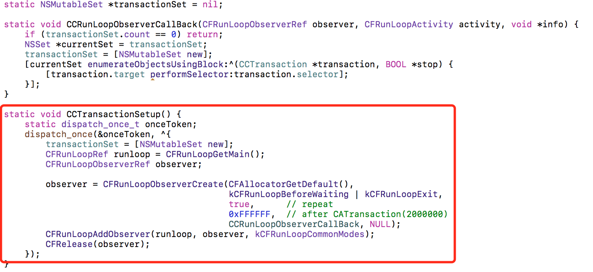
Notes:
而异步绘制的渲染时机其实就是模拟了刚刚讲的core animation框架
Ok，直接贴源码
Transactionset就对应着刚才的容器
然后我们callback，用observe去监听

Slide 32
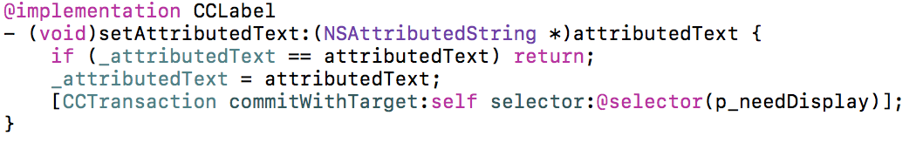
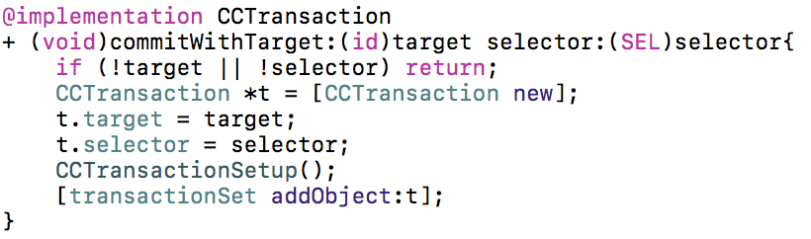
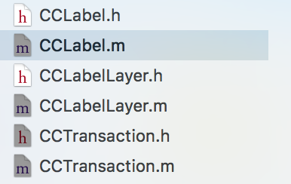
Notes:
这时候，如果我们给label更新了文本，就会把他添加到相应的容器里面，等待绘制时机的到来
到这里，一个简单的文本异步绘制控件就完成了

Slide 33
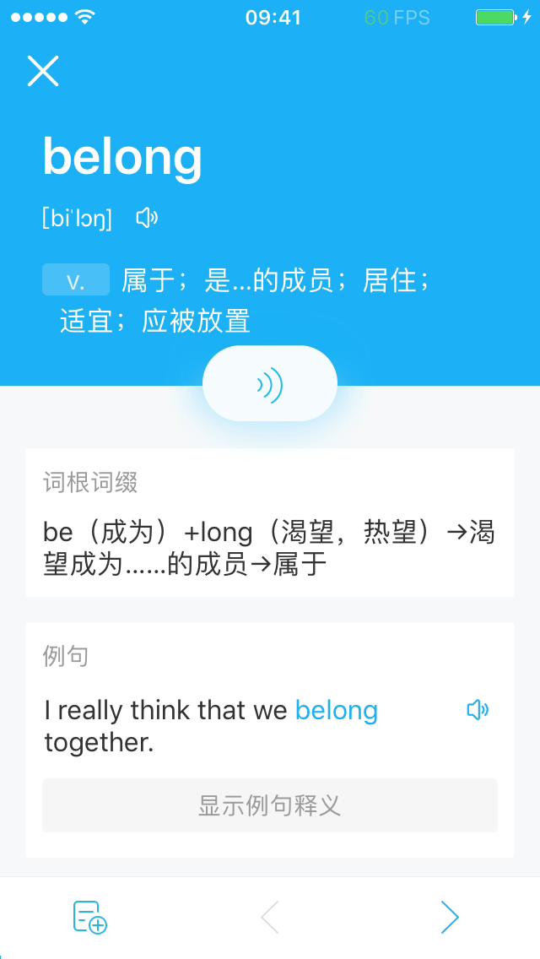
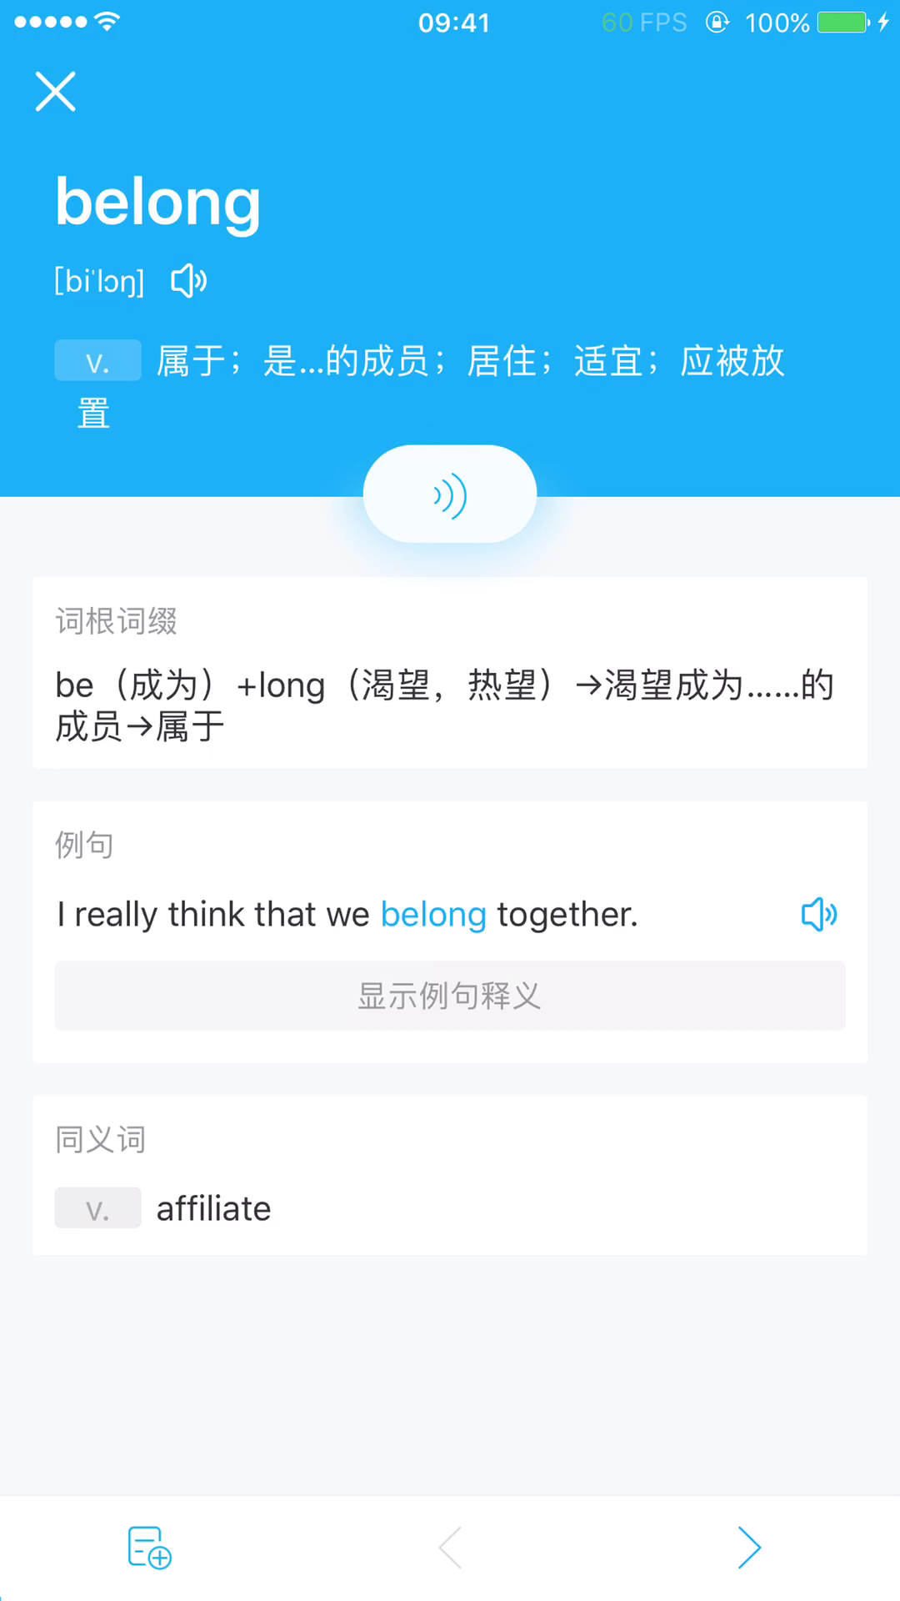
VS
优
化
前
优
化
后
Notes:
实测我们的页面在各种暴力快速滑动下，依然能保持流畅的55帧
这是个了不起的成绩，
好了，这就是我要讲的三招，谢谢大家

Slide 34

等等…还有一招

Slide 35


Notes:
我所表达的意思是什么呢？就是有时候不一定需要巨大的牺牲也能实现相同的效果

Slide 36
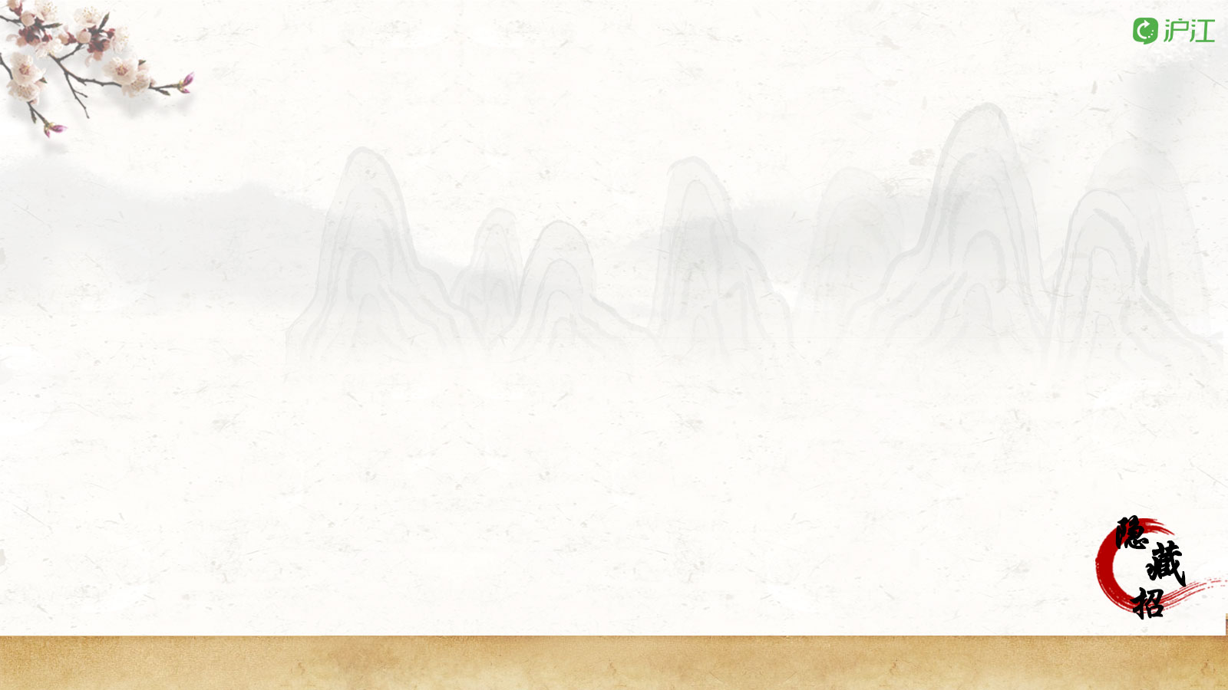

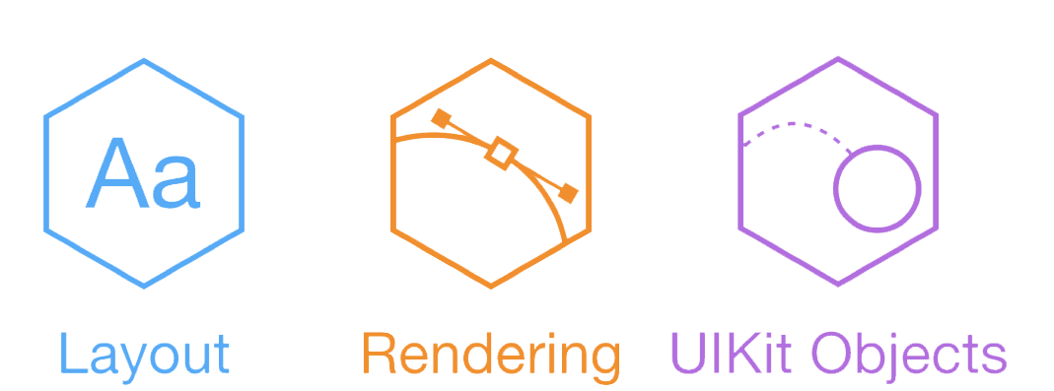
ASDK的基本原理
文本宽高计算
视图布局计算
文本渲染
图片解码
图形绘制
对象创建
对象调整
对象销毁
Notes:
最后我介绍一下一个facebook开源的强大的框架，
Asdk基本原理,主要分为三大块，。。。。

Slide 37
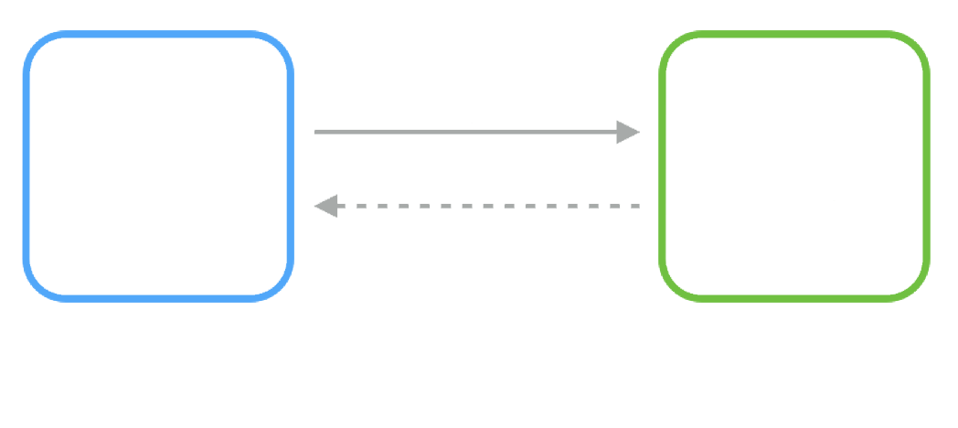
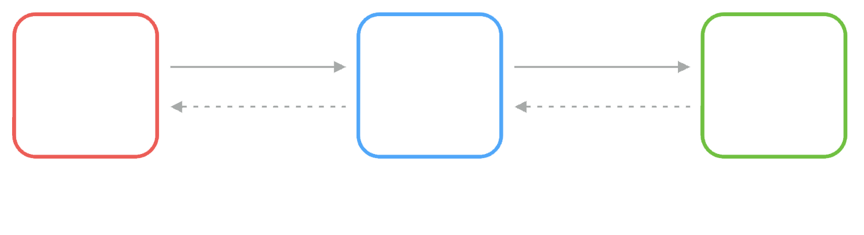
.layer
UIView
CALayer
.delegate
Layer backed view
.view
.layer
ASNode
UIView
CALayer
.node
.delegate
View backed node
Notes:
你只需要把你的uiview控件替换成特有的类asnode就行，不需要多余的代码就能轻松实现轻量和异步绘制的效果
虽然他很强大，但是我建议大家谨慎的使用
仅当在需要考虑性能的地方去使用，不建议在整个项目中用
因为他对整个结构有很大的入侵，对不了解的人也有一定的学习成本，不利于项目的长期维护。

Slide 38


Slide 39






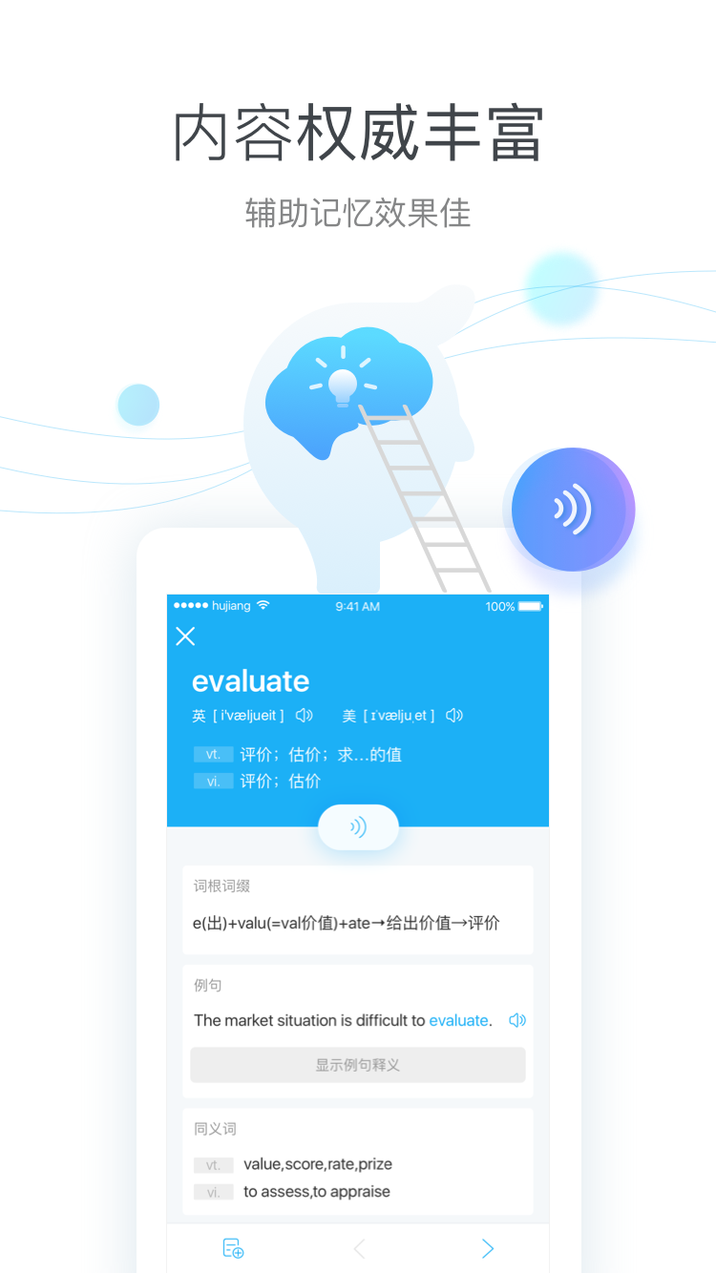


Q&A

